Slide 1
코고스쿨 NFT 민팅페이지 (PC)

Slide 2
화이트리스트 민팅

Slide 3
PAGE : 민팅페이지 INTRO
DESCRIPTION
화이트리스트 확정권 대상자 민팅
1/ 다음 페이지로 이동
COGOSCHOOL NFT
MINT YOUR COGO
1

Slide 4
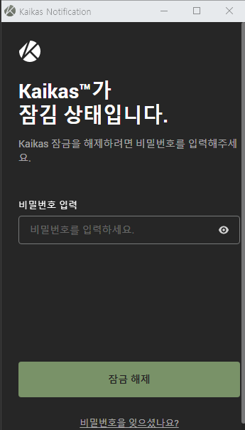
PAGE : 카이카스 지갑 연동페이지
DESCRIPTION
화이트리스트 확정권 대상자 민팅
퍼블릭세일즈 대상자 민팅
본 페이지 동일
1/ 클릭 시 카이카스 창 생성
2/ 민팅 마감시간 : 타이머 카운트다운 기능
(2시간 카운트, 3시간, 5시간 등 시간지정 가능)
3/ 클릭 시
https://linktr.ee/cogoschool2
연결
카이카스 지갑을 연동해주세요.
CONNECT WALLET
1
민팅 마감시간
11Hours 52Minutes 47Seconds
카이카스 지갑 생성하는 방법을 모르시겠다구요?
2
3

Slide 5
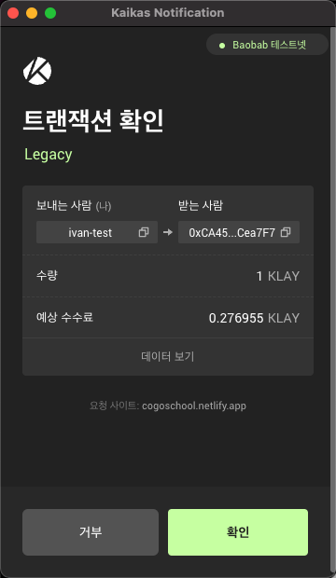
PAGE : 민팅 개수 선택 페이지
화이트리스트는 2개로 고정
DESCRIPTION
1/ 이전 페이지에서 연결에 성공한
본인의 카이카스 지갑주소가 표기됨.
2/ PRICE는 1 NFT 지정하는대로 가변적
1
Your Address : 0x223sacfjklasdfjkx932939
MINT 2 COGOS
PRICE : 660 KLAY
2

Slide 6
트랜잭션 실패 시
민팅 실패
잔액이 부족합니다.
확인
민팅 실패
마감되었습니다.
확인
트랜잭션 성공 시
트랜잭션 성공 시
해당 팝업이 뜸
확인버튼 클릭 시 => 오픈씨 본인 계정으로 이동해서 NFT 확인 가능
민팅 성공!
확인

Slide 7
퍼블릭세일즈 민팅

Slide 8
PAGE : 민팅페이지 INTRO
DESCRIPTION
퍼블릭세일즈 민팅
1/ 다음 페이지로 이동
COGOSCHOOL NFT
MINT YOUR COGO
1

Slide 9
카이카스 지갑을 연동해주세요.
CONNECT WALLET
1
민팅 마감시간
11Hours 52Minutes 47Seconds
카이카스 지갑 생성하는 방법을 모르시겠다구요?
2
3

Slide 10
응시하기 클릭 시
테스트응시 페이지로 넘어감
30문항 제공,
유저 당 10문항 랜덤 노출
COGOSCHOOL PUBLIC TEST
코고스쿨 퍼블릭세일즈 민팅참여는 본 테스트를 통과해야 가능합니다.
총 10문항
80점 이상 득점 시 PASS, 80점 이하 재응시 가능
민팅성공 후 재응시 불가
> 코린이 수준위 최하위 난이도
응시하기

Slide 11
Q1. 비트코인의 토큰심볼은?
BTC
정답 클릭 시
바로 다음 문항으로 넘어감.
총 10문항
ETH
GST
LUNA

Slide 12
SCORE : 90
80 점 이상으로 PASS일 경우
다음 PPT 페이지로 이동
PASS
MINT YOUR COGO
SCORE : 70
FAIL
80 점 미만으로 FAIL일 경우
다시 PPT 10번 페이지로 이동
TEST 재도전

Slide 13
PAGE : 민팅 개수 선택 페이지
퍼블릭세일즈 트랜잭션 당 최대 4개 구매 가능
DESCRIPTION
이전 페이지에서 연결에 성공한
본인의 카이카스 지갑주소가 표기됨.
2/ PRICE는 1 NFT 지정하는대로 가변적
Your Address : 0x223sacfjklasdfjkx932939
MINT 1 COGO
PRICE : 330 KLAY
MINT 2 COGOS
PRICE : 660 KLAY
MINT 3 COGOS
PRICE : 990 KLAY
MINT 4 COGOS
PRICE : 1320 KLAY

Slide 14
트랜잭션 실패 시
민팅 실패
잔액이 부족합니다.
확인
민팅 실패
마감되었습니다.
확인
트랜잭션 성공 시
트랜잭션 성공 시
해당 팝업이 뜸
확인버튼 클릭 시 => 오픈씨 본인 계정으로 이동해서 NFT 확인 가능
민팅 성공!
확인

